Slide 1
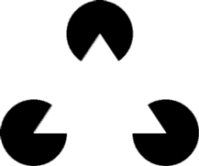
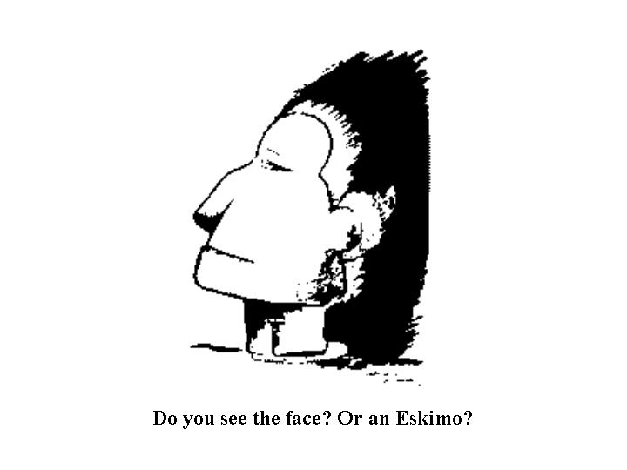
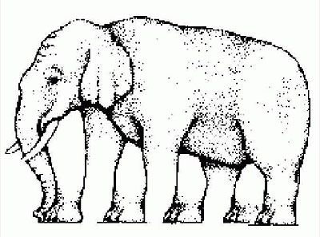
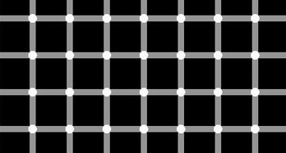
תפיסה

Slide 2
שלוש רמות הגירוי
הגירוי הדיסטאלי
הגירוי הפרוקסימלי
הגירוי הנתפס
תהליך התפיסה הוא תרגום של הגירוי הפרוקסימלי לגירוי הנתפס

Slide 3
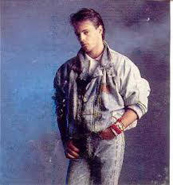
אם אנו רואים אדם מולנו
מה יהיה הגירוי הדיסטאלי?
מה יהיה הגירוי הפרוקסימלי?
מה יהיה הגירוי הנתפס?

Slide 4
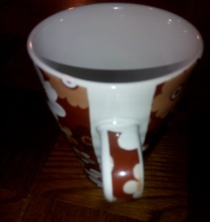
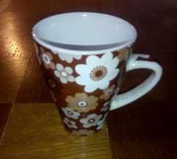
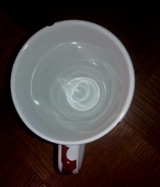
זהים
האם הגירויים הדיסטאלים זהים או שונים?
האם הגירויים הפרוקסימלים זהים או שונים?
שונים
זהה
האם האובייקט הנתפס (הספל) זהה או שונה?

Slide 5
מהי הצורה שמופיעה כאן?

Slide 6
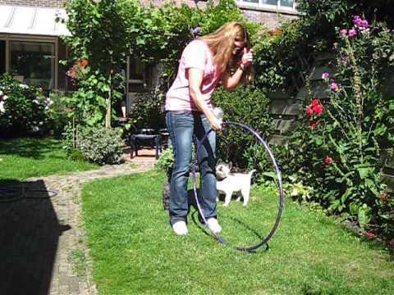
איזו צורה יש לחפץ
שהאישה מחזיקה?

Slide 7
איזו צורה יש לחפץ
שהאישה מחזיקה?

Slide 8
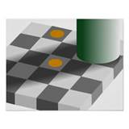
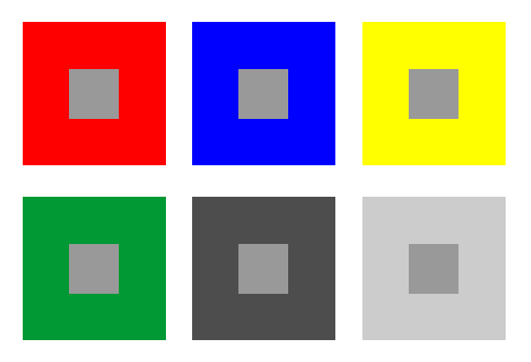
קביעות צבע

Slide 9
קביעות תפיסתית
כאשר הגירוי הפרוקסימלי משתנה, והגירוי הנתפס נשאר קבוע.
למה צריך קביעות תפיסתית?
עיבוד יעיל של הגירויים בעולם, מבלי ליפול לאשליות תפיסתיות.

Slide 10
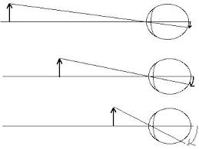
קביעות גודל
הגודל הפרוקסימלי של אובייקט קטן ככל שאנו מתרחקים ממנו, אולם הגודל הנתפס נשאר קבוע.

Slide 11
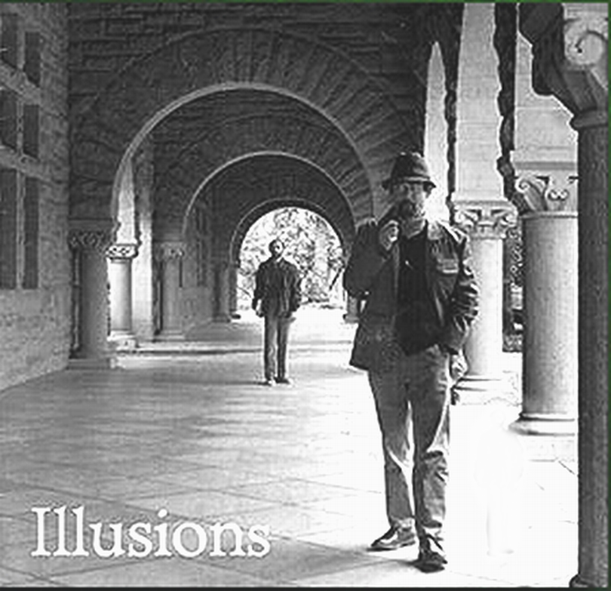
Size constancy

Slide 12
סילום גודל X מרחק
גודל נתפס= גודל פרוקסימליX מרחק נתפס
Perceived distance x Retinal size = Perceived size
אנו נעזרים ברמזי מרחק על מנת לקבוע את גודלו של אובייקט. כאשר הגודל הפרוקסימלי משתנה, הגודל הנתפס לא משתנה וזאת משום שנעשה תיקון בהתאם למרחק הנתפס.

Slide 13
פסי הרכבת (אשליית Ponzo)
איזה קו ארוך יותר?
אנשים נוטים להגיד שהקו
העליון ארוך יותר
גודל נתפס = גודל פרוקסימלי X מרחק נתפס

Slide 14
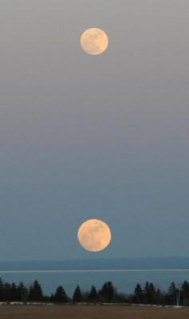
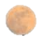
אשליית הירח
הירח נראה גדול יותר כאשר הוא קרוב לאופק מאשר כאשר הוא בזנית (למעלה בשמיים).
כאשר הירח באופק יש רמזי מרחק והירח נתפס כרחוק.
כאשר הירח נמצא בזנית אין רמזי מרחק והירח אינו נתפס כרחוק.
גודל נתפס = גודל פרוקסימלי X מרחק נתפס

Slide 15
ניסוי אמרט(Emmert)
נא להתבונן על נקודת המיקוד למשך 30 שניות (בלי להזיז את העיניים).
לאחר 30 שניות, יש להסתכל על לדף לבן.

Slide 18
ניסוי אמרט(Emmert)
כעת התבוננו בשנית על נקודת המיקוד למשך 30 שניות (בלי להזיז את העיניים).
לאחר 30 שניות, יש להסתכל על קיר לבן.

Slide 21
ניסוי אמרט(Emmert)
בניסוי הראשון, כאשר הסתכלנו על הדף ראינו את הדיסק כקטן.
בניסוי השני, כאשר הסתכלנו על הקיר ראינו את הדיסק כענק.
מה קרה כאן?
על הדף הלבן או הלוח ראיתםAfter image (צרבנו את האובייקט על הרשתית).
ה-After image הוא גירוי פרוקסימאלי וגודלו על הרשתית קבוע.
ובכל זאת, כאשר הסתכלנו על הנייר ראינו את הדיסק קטן וכשהסתכלנו על הלוח ראינו את הדיסק ענק.
למה?
גודל נתפס = גודל פרוקסימלי X מרחק נתפס

Slide 22
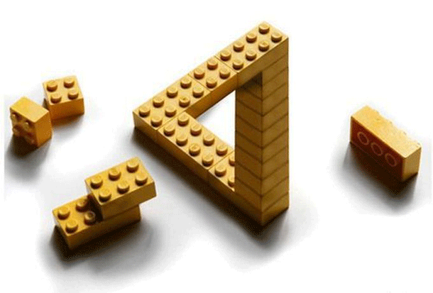
סיום

Slide 23
תרגילי כיף לבית

Slide 24
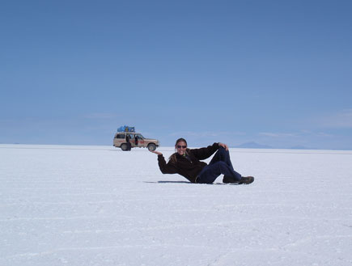
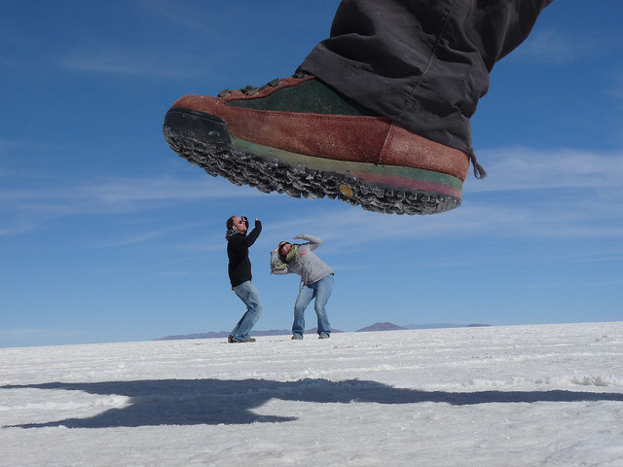
מדבריות המלח
מה לדעתכם גורם ליצירת אשליות אלו?

Slide 25

קווי מולֵר ליר (Mϋller Lyer)
איזה קו נראה לכם ארוך יותר?

Slide 26
קווי מולֵר ליר (Mϋller Lyer)
ועכשיו?
נסו להסביר את התופעה על פי קביעות גודל וחוק אמרט

